Slide 1
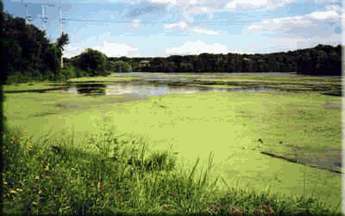
T.C. ORMAN VE SU İŞLERİ BAKANLIĞI
Göl Su Kütlelerinde Ötrofikasyon Değerlendirmesi
SU YÖNETİMİ GENEL MÜDÜRLÜĞÜ Su Kalitesi Yönetimi Dairesi Başkanlığı
Aralık, 2015
Ankara

Slide 2
Sunum İçeriği
Türkiye’de Havza Bazında Hassas Alanların ve Su Kalitesi Hedeflerinin Belirlenmesi Projesi
Projenin Maksadı
Proje Sonuçları
Ötrofikasyon Parametreleri
Nihai Değerlendirme Tablosu

Slide 3
TÜRKİYE’DE HAVZA BAZINDA HASSAS ALANLARIN VE SU KALİTESİ HEDEFLERİNİN BELİRLENMESİ PROJESİ
Projenin Maksadı:
Türkiye’deki 25 su havzasında bulunan yüzeysel sularda kentsel su kirliliği açısından hassas su alanlarının ve nitrata hassas bölgelerin tespiti ve su kalitesi hedefleri ile su kalitesinin iyileştirilmesi için alınacak tedbirlerin belirlenmesidir.
Projenin Süresi : 2012-2015
Paydaş Kurumları:
Gıda, Tarım ve Hayvancılık Bakanlığı
Türkiye Belediyeler Birliği
Çevre ve Şehircilik Bakanlığı (Çevre Yönetimi Genel Müdürlüğü)
Devlet Su İşleri Genel Müdürlüğü
Kalkınma Bakanlığı
İller Bankası
İç İşleri Bakanlığı ( Mahalli İdareler Genel Müdürlüğü)

Slide 4
Proje Kapsamı
Yüzey Sularında Su Kütlelerinin Belirlenmesi
Potansiyel Hassas Alanların Belirlenmesi (baskı etkiler, mevcut izleme verileri, uzman görüşü)
Potansiyel Hassas Alanlarda izleme
(ÇO, pH, T, TN, TP, TOK, PO₄, NO₃, NH₄, seki diski, klorofil-a, AKM, biyolojik parametreler)
Nihai Hassas Alanların belirlenmesi
(izleme verileri ile)
Hassas su kütleleri için referans su kütlelerinin ve su kalitesi hedeflerinin belirlenmesi
Göl ve baraj göllerinde literatürdeki ampirik ifadeler ile C, N, P özümleme kapasitelerinin belirlenmesi
4 Bölgeden seçilen toplam 10 Hassas Alan için modelleme çalışması yapılması
(model doğrulama için aylık izlemelerin yapılması), senaryoların üretilmesi, AAT planlamalarının yapılması
Mevzuat hazırlanması, Rehber doküman hazırlanması, Önlemler programı/Eylem planı hazırlanması, Bakanlık su kalitesi veri tabanına yapılan çalışmaların entegrasyonu
Baskı ve Etkilerin Belirlenmesi
(kirlilik yüklerinin) belirlenmesi
(BOİ,KOİ,AKM,TN,TP, NO₃,PO₄)
Su kalitesi hedefleri doğrultusunda atıksu alt yapıları, planlama ve revizyonları da dahil olmak üzere tüm su kütleleri için alınacak tedbirlerin belirlenmesi

Slide 5
Türkiye Genel Durumu
SU KÜTLE SINIFI | NEHİR | GÖL | TOPLAM
Gri Alan | 40 | 59 | 99
Hassas Alan | 527 | 232 | 759
Koruma Bölgeleri | 628 | 253 | 881
Normal Alan | 604 | 106 | 710
Potansiyel Referans | 6 | 2 | 8
TOPLAM | 1805 | 652 | 2457

Slide 6
Ötrofikasyon Parametreleri
Genel parametreleri (örn: Azot ve fosfor) veya tepki parametrelerinin (alg biyokütlesi, secchi disk derinliği, bulanıklık) tek başına kullanımı besin maddesi zenginleşmesini tespiti etmek için yeterli değildir.
Örneğin, alg ile kaplanmış bir gölde genel parametreler düşük olabilir, çünkü alg büyokütlesine bağlanmış durumudadırlar. Dolayısı ile genel parametreler açısından sınır değerlere uyduğu gözlenebilir.
Tam tersi şekilde azot ve fosfor parametreleri yüksek olup, göldeki yüksek değişim hızı nedeni ile her zaman etkileri alg biyokütlesi veya çözünmüş oksijen ölçümlerinde göremeyebiliriz.

Slide 7
Ötrofikasyon Parametreleri
İlgili değişkenler:
Genel parametreler: toplam fosfor ve toplam azot
Tepki parametreleri: klorofil-a ve Secchi disk derinliği
SÇD göz önüne alınarak ek tepki parametreleri:
Çözünmüş oksijen (hipolimnetik);
Fitoplankton biyokütlesi
Fitoplankton indeksi (tüm populasyondaki % blue-green algler, alg patlama sıklığı);
Makrofit metrikleri;
Balık indeksi (Salmonids and Cyprinids percentages of the natural community, species composition, frequency and intensity of fish kill);
Algal Growth Potential (AGP) bioassays.

Slide 8
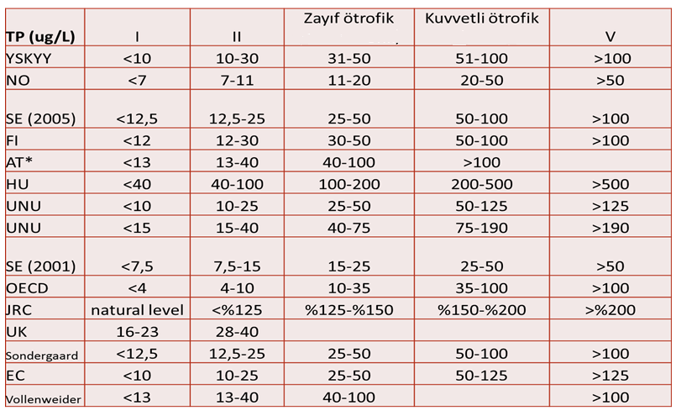
Toplam Fosfor (TP)

Slide 9
Toplam Azot (TN)

Slide 10
Klorofil a

Slide 11
Secchi Disk (SD)

Slide 12
ÇO/Oksijen Doygunluğu

Slide 13
Göl Su Kütleleri Nihai Değerlendirme
GÖL SU KÜTLELERİ
Parametreler | I. (oligotrofik) | II. (mezotrofik) | III. (Zayıf ötrofik) | IV. (ötrofik) | V.(Hiperotrofik)
TP (ug/L) | <10 | 10-30 | 31-50 | 51-100 | >100
TN (ug/L) | <350 | 350-650 | 651-1000 | 1000-1500 | >1500
Klorofil-a (ug/L) | <3,5 | 3,5-9 | 9,1-15 | 15-25 | >25
Seki Diski (m) | >4 | 4-2 | 1,9-1,5 | 1,5-1 | <1
Çözünmüş oksijen (mg/L) | >7 | 7-6 | 6-4 | 4-3 | <3
Oksijen Doygunluğu, % | 90-70 | 70-50 | 50-30 | 30-10 | <10

Slide 14
Teşekkür Ederim

